Slide 1


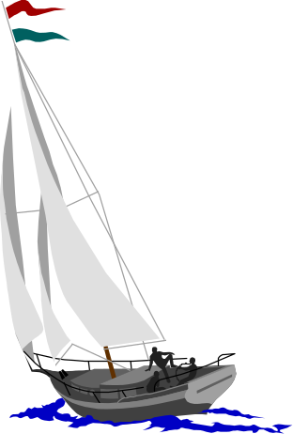
第7章 图和广义表

Slide 2
图（Graph）是一种较线性表和树更为复杂的数据结构。在线性表中，数据元素之间仅有线性关系，即每个数据元素只有一个直接前驱和一个直接后继；在树形结构中，数据元素 之间有着明显的层次关系，虽然每一层上的数据元素可能和下一层中多个元素（孩子） 相关，但只能和上一层中一个元素（双亲）相关；而在图形结构中，结点之间 的关系可以是任意的，任意两个数据元素之间都可能相关。
图在各个领域都有着广泛的应用,如电路网络分析、交通运输、管理与线路的铺设、印刷电路板与集成电路的布线等众多直接与图有关的问题，它们必须用图的有关方法进行处理；另外像工作的分配、工程进度的安排、课程表的制订、关系数据库的设计等许多实际问题，如果间接地用图来表示，处理起来比较方便。这些技术领域都是把图作为解决问题的主要数学手段来使用，因此，如何在计算机中表示和处理图结构，就是计算机科学需研究的一项重要课题。

Slide 3
【学习目标】
1．领会图的类型定义.
2．熟悉图的各种存储结构及其构造算法,
了解各种存储结构的特点和选用原则.
3．熟练掌握图的两种遍历算法.
4．理解各种图的应用问题的算法.
5.了解广义表的结构和使用

Slide 4
【重点和难点】
图的应用极为广泛，而且图的各种应用问题的算法都比较经典，因此本章重点在于理解各种图的算法及其应用场合。
【知识点】
图的类型定义、图的存储表示、图的深度优先搜索遍历和图的广度优先搜索遍历、无向网的最小生成树、最短路径、拓扑排序、关键路径

Slide 5
第七章 习题
基础知识
  P47：7.1 7.5 7.7 7.9 7.10 7.11
作业
  P49：7.22 7.23 7.24 7.28 7.32
  P50：7.36 7.41

Slide 6
第7章 图和广义表
7.1 图的定义和术语
7.2 图的存储结构
7.3 图的遍历
7.4 连通网的最小生成树
7.5 单源最短路径
7.6 拓扑排序
7.7 关键路径
7.8 广义表

Slide 7
7.1 图的基本术语
V=vertex
E=edge
图：记为 G＝( V, E )
其中：V 是G的顶点集合，是有穷非空集；
E 是G的边集合，是有穷集。
问：当E(G)为空时，图G存在否？
答：还存在！但此时图G只有顶点而没有边。
有向图：
无向图：
完全图：
图G中的每条边都是有方向的；
图G中的每条边都是无方向的；
图G任意两个顶点都有一条边相连接；
若 n 个顶点的无向图有 n(n-1)/2 条边, 称为无向完全图
若 n 个顶点的有向图有n(n-1) 条边, 称为有向完全图

Slide 8
①完全无向图有n(n-1)/2 条边。
证明：若是完全无向图，则顶点1必与所有其他顶点各有1条连线，即有n-1条边，顶点2有n-2条边，…，顶点n-1有1条边,顶点n有0条边.
总边数＝ n-1＋ n-2＋…＋1＋0=（n-1+0)n/2= n(n-1)/2
② 完全有向图有n(n-1)条边。
证明：若是完全有向图，则顶点1必必与所有其他顶点各有2条连线，即有2(n-1)条边， 顶点2有2(n-2)条边，…，顶点n-1有2条边,顶点n有0条边.
总边数＝2( n-1＋ n-2＋…＋1＋0)=2(n-1+0)n/2= n(n-1)

Slide 9
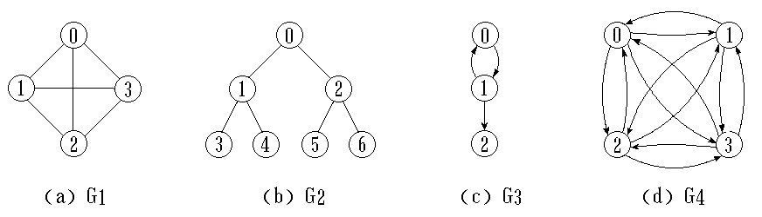
例：判断下列4种图形各属什么类型？
有向图
有向
无向
无向图(树)
完全图
完全图
n(n-1)/2 条边
n(n-1) 条边
G1的顶点集合为V(G₁)={0,1,2,3}
边集合为E(G₁)={(0,1),(0,2),(0,3),(1,2),(1,3),(2,3)}

Slide 10
例
2
4
5
1
3
6
G₁
图G₁中：V(G₁)={1,2,3,4,5,6}
E(G₁)={<1,2>, <2,1>, <2,3>, <2,4>, <3,5>, <5,6>, <6,3>}
例
1
5
7
3
2
4
6
G₂
图G₂中：V(G₂)={1,2,3,4,5,6,7}
E(G₁)={(1,2), (1,3), (2,3), (2,4),(2,5), (5,6), (5,7)}

Slide 11
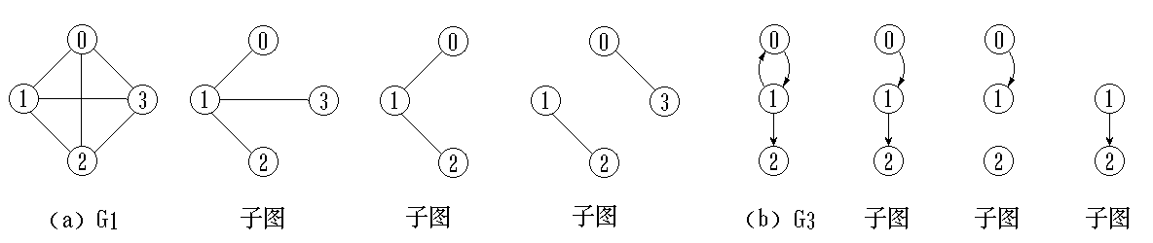
稀疏图：
稠密图：
边较少的图。通常边数<<n²
边很多的图。无向图中，边数接近n(n-1)/2 ；
有向图中，边数接近n(n-1)
子 图：
设有两个图 G＝(V, E) 和 G’＝(V’, E’)。若 V’ ⊆ V 且 E’ ⊆E, 则称 图G’ 是 图G 的子图。

Slide 12
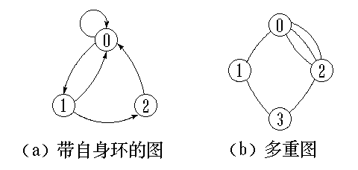
带权图：
即边上带权的图。其中权是指每条边可以标上具有某种含义的数值（即与边相关的数）。
网 络：
＝带权图
连通图：
在无向图中, 若从顶点v₁到顶点v₂有路径, 则称顶点v₁与v₂是连通的。如果图中任意一对顶点都是连通的, 则称此图是连通图。
非连通图的极大连通子图叫做连通分量。
强连通图：
在有向图中, 若对于每一对顶点v_{i}和v_{j}, 都存在一条从v_{i}到v_{j}和从v_{j}到v_{i}的路径, 则称此图是强连通图。
非强连通图的极大强连通子图叫做强连通分量。
有两类图形不在本课程讨论之列：

Slide 13
邻接点：
若 (u, v) 是 E(G) 中的一条边，则称 u 与 v 互为邻接顶点
弧头和弧尾：
有向边(u, v)称为弧，边的始点u叫弧尾，终点v叫弧头
度、入度和出度：
顶点v的度是与它相关联的边的条数。记作D(v)。
在有向图中, 顶点的度等于该顶点的入度与出度之和。
顶点 v 的入度是以 v 为终点的有向边的条数, 记作 ID(v);
顶点 v 的出度是以 v 为始点的有向边的条数, 记作 OD(v)。
问：当有向图中仅1个顶点的入度为0,其余顶点的入度均为1，此时是何形状？
答：是树！而且是一棵有向树！
生成树：
是一个极小连通子图,它含有图中全部顶点,但只有n-1条边。
如果在生成树上添加1条边，必定构成一个环。
若图中有n个顶点，却少于n-1条边，必为非连通图。
生成森林：
由若干棵生成树组成，含全部顶点，但构成这些树的边是最少的。

Slide 14
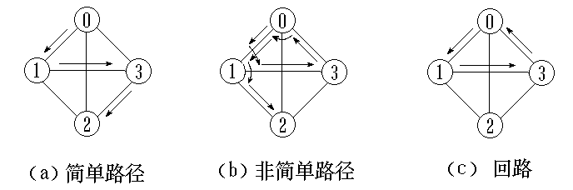
简单路径：
路径：
在图 G＝(V, E) 中, 若从顶点 v_{i} 出发, 沿一些边经过一些顶点 v_{p1}, v_{p2}, …, v_{pm}，到达顶点v_{j}。则称顶点序列 ( v_{i} v_{p1} v_{p2} ... v_{pm} v_{j} ) 为从顶点v_{i} 到顶点 v_{j} 的路径。它经过的边(v_{i}, v_{p1})、(v_{p1}, v_{p2})、...、(v_{pm}, v_{j})应当是属于E的边。
路径长度：
非带权图的路径长度是指此路径上边的条数；
带权图的路径长度是指路径上各边的权之和。
路径上各顶点 v₁,v₂,...,v_{m} 均不互相重复。
回 路：
若路径上第一个顶点 v₁ 与最后一个顶点v_{m} 重合，则称这样的路径为回路或环。
例：

Slide 15
例
2
2
1
3
1
3
有向完备图
无向完备图
例
5
2
4
5
3
6
1
3
6
图与子图
例
例
1
5
7
2
4
5
3
2
4
6
1
3
6
G₂
G₁
顶点5的度：3
顶点2的度：4
顶点2入度：1 出度：3
顶点4入度：1 出度：0

Slide 16
例
路径：1，2，3，5，6，3
路径长度：5
简单路径：1，2，3，5
回路：1，2，3，5，6，3，1
简单回路：3，5，6，3
2
4
5
1
3
6
G₁
例
1
5
7
路径：1，2，5，7，6，5，2，3
路径长度：7
简单路径：1，2，5，7，6
回路：1，2，5，7，6，5，2，1
简单回路：1，2，3，1
3
2
4
6
G₂

Slide 17
例
2
4
5
连通图
1
3
6
例
5
强连通图
3
6
例
非连通图
连通分量
2
4
5
1
3
6

Slide 18
基本操作
结构的建立和销毁
对顶点的访问操作
插入或删除顶点
插入和删除
对邻接点的操作
遍历
CreatGraph(&G,V,VR): //按定义(V, VR) 构造图
DestroyGraph(&G): //销毁图
LocateVex(G,u); //若G中存在顶点u,则返回该顶点在图中位置；否则返回其它信息。
GetVex(G,v); //返回 v 的值。
PutVex(&G,v,value); //对v赋值value。
FirstAdjVex(G,v); //返回v的第一个邻接点 。若该顶点在 G 中没有邻接点,则返回“空”。
NextAdjVex(G,v,w); //返回v的(相对于w的)下一个邻接点。若是最后一个则返回“空”。
InsertVex(&G,v); //在图G中增添新顶点v。
DeleteVex(&G,v); //删除G中顶点v及其相关的弧。
InsertArc(&G,v,w); //在G中增添弧<v,w>，若G是无向的,则还增添对称弧<w,v>。
DeleteArc(&G,v,w); //在G中删除弧<v,w>，若G是无向的,则还删除对称弧<w,v>。
DFSTraverse(G,v,Visit()); //从顶点v起深度优先遍历图G,并对每个顶点调用Visit一次。
BFSTraverse(G,v,Visit()); //从顶点v起广度优先遍历图G,并对每个顶点调用Visit一次。

Slide 19
7.2 图的存储结构
图的特点：非线性结构（m :n ）
顺序存储结构：
无！
（多个顶点，无序可言）
但可用数组描述元素间关系。
链式存储结构：
可用多重链表
设计为邻接矩阵
邻接表
邻接多重表
十字链表
重点介绍：
邻接矩阵(数组)表示法
邻接表(链式)表示法

Slide 20
一、邻接矩阵(数组)表示法
建立一个顶点表（记录各个顶点信息）和一个邻接矩阵（表示各个顶点之间关系）。
设图 A = (V, E) 有 n 个顶点，则图的邻接矩阵是一个二维数组 A.Edge[n][n]，定义为：
⎧
1
,
如果
<
i
,
j
>
∈
E
或者
(
i
,
j
)
∈
E
A
.
Edge
[
i
][
j
]
=
⎨
⎩
0
,
否则
例：
顶点表：
（ v₁ v₂ v₃ v₄ v₅ ）
v1
v2
v₁
v₂
v₃
v₄
v₅
邻接矩阵：
0 0 0 0 0
0 0 0 0 0
0 0 0 0 0
0 0 0 0 0
0 0 0 0 0
0 1 0 1 0
1 0 1 0 1
0 1 0 1 1
1 0 1 0 1
0 1 1 1 0
0 1 0 1 0
1 0 1 0 1
0 1 0 1 1
1 0 1 0 1
0 1 1 1 0
A
v3
A.Edge =
v4
v4
v5
分析1：无向图的邻接矩阵是对称的；
分析2：顶点i 的度＝第 i 行 (列) 中1 的个数；
特别：完全图的邻接矩阵中，对角元素为0，其余全1。

Slide 21
例 ：有向图的邻接矩阵
顶点表：
( v1 v2 v3 v4 )
v1
v2
邻接矩阵：
0 1 1 0
0 0 0 0
0 0 0 1
1 0 0 0
0 0 0 0
0 0 0 0
0 0 0 0
0 0 0 0
v1
v2
v3
v4
A
0 1 1 0
0 0 0 0
0 0 0 1
1 0 0 0
A.Edge =
v3
v4
注：在有向图的邻接矩阵中，
第i行含义：以结点v_{i}为尾的弧(即出度边）；
第i列含义：以结点v_{i}为头的弧(即入度边）。
分析1：有向图的邻接矩阵可能是不对称的。
分析2：顶点的出度=第i行元素之和，OD( V_{i} )=∑ A.Edge[ i ][j ]
顶点的入度=第i列元素之和。ID( V_{i} )=∑ A.Edge[ j ][i ]
顶点的度=第i行元素之和+第i列元素之和,
即：TD(Vi)=OD( Vi ) + ID( Vi )

Slide 22
特别讨论 ：网（即有权图）的邻接矩阵
W_{ij} <v_{i}, v_{j}> 或（v_{i}, v_{j}）∈VR
定义为：
A.Edge[ i ][ j ]=
∞ 无边（弧）
以有向网为例：
5
顶点表：
( v₁ v₂ v₃ v₄ v₅ v₆ )
v₁
v₂
邻接矩阵：
∞ 5 ∞ 7 ∞ ∞
∞ ∞ 4 ∞ ∞ ∞
8 ∞ ∞ ∞ ∞ 9
∞ ∞ 5 ∞ ∞ 6
∞ ∞ ∞ 5 ∞ ∞
3 ∞ ∞ ∞ 1 ∞
5 7
4
8 9
5 6
5
3 1
8
4
∞ ∞ ∞ ∞ ∞ ∞
∞ ∞ ∞ ∞ ∞ ∞
∞ ∞ ∞ ∞ ∞ ∞
∞ ∞ ∞ ∞ ∞ ∞
∞ ∞ ∞ ∞ ∞ ∞
∞ ∞ ∞ ∞ ∞ ∞
N
3
7
N.Edge =
9
v₃
v₆
6
1
5
v₅
v₄
5
容易实现图的操作，如：求某顶点的度、判断顶点之间是否有边（弧）、找顶点的邻接点等等。
n个顶点需要n*n个单元存储边(弧);空间效率为O(n²)。 对稀疏图而言尤其浪费空间。
邻接矩阵法优点：
邻接矩阵法缺点：

Slide 23
图的邻接矩阵存储表示
注：用两个数组分别存储顶点表和邻接矩阵
#define INFINITY INT_MAX //最大值∞
#define MAX_VERTEX_NUM 20 //假设的最大顶点数
Typedef enum {DG, DN, AG,AN } GraphKind; //有向/无向图，有向/无向网
Typedef struct ArcCell{ //弧（边）结点的定义
VRType adj; //顶点间关系，无权图取1或0；有权图取权值类型
InfoType *info; //该弧相关信息的指针
} ArcCell, AdjMatrix [ MAX_VERTEX_NUM ] [MAX_VERTEX_NUM ];
Typedef struct{ //图的定义
VertexType vexs [MAX_VERTEX_NUM ] ; //顶点表，用一维向量即可
AdjMatrix arcs; //邻接矩阵
int vernum, arcnum; //顶点总数，弧（边）总数
GraphKind kind; //图的种类标志
} Mgraph;
对于n个顶点的图或网，空间效率=O(n²)

Slide 24
例：用邻接矩阵生成无向网的算法
Status CreateUDN(Mgraph &G) { //无向网的构造，用邻接矩阵表示
scanf(&G.vexnum, &G.arcnum, &IncInfo); //输入总顶点数，总弧数和信息
for(i=0;i<G.vexnum,;++i) scanf(&G.vexs[i] );//输入顶点值，存入一维向量中
for (i=0; i<G.vexnum; ++i) //对邻接矩阵n*n个单元初始化，adj=∞,info=NULL
for(j=0;j<G.vexnum;++j) G.arcs[i][j]={INFINITY, NULL};
for (k=0;k<G.arcnum;++k){ //给邻接矩阵有关单元赋初值(循环次数＝弧数
scanf(&v1, &v2, &w); //输入弧的两顶点以及对应权值
i=LocateVex(G,v1); j=LocateVex(G,v2); //找到两顶点在矩阵中的位置(n次?
G.arcs[i][j].adj=w; //输入对应权值
if(IncInfo) Input(*G.arcs[i][j].info); //如果弧有信息则填入
G.arcs[i][j] = G.arcs [j] [i]； //无向网是对称矩阵
}
return OK;
} //CreateUDN
对于n个顶点e条弧的网，
建网时间效率 = O(n²+n+e*n)

Slide 25
二、邻接表(链式)表示法
对每个顶点v_{i} 建立一个单链表，把与v_{i}有关联的边的信息（即度或出度边）链接起来，表中每个结点都设为3个域；
头结点
表结点
data | firstarc
adjvex | nextarc | info
数据域，存储顶点v_{i} 信息
链域，指向单链表的第一个结点
邻接点域，表示v_{i}一个邻接点的位置
链域，指向vi下一个边或弧的结点
数据域，与边有关信息（如权值）
每个单链表还应当附设一个头结点（设为2个域），存v_{i}信息；
每个单链表的头结点另外用顺序存储结构存储。

Slide 26
例：无向图的邻接表
邻接表
当邻接表的存储结构形成后，图便唯一确定！
0
1
2
3
4
v₁
v₂
v₃
v₄
v₅
3
1
^
v1
v2
4
2
0
^
v3
4
3
1
^
v4
v4
v5
4
2
0
^
3
2
1
^
注：邻接表不唯一，因各个边结点的链入顺序是任意的。
例：有向图的邻接表
邻接表(出边)
v1
v2
V₁
2
1
^
V₂
^
v3
v4
V₃
3
^
V₄
0
^

Slide 27
邻接表存储法的特点：
—它其实是对邻接矩阵法的一种改进
分析1: 对于n个顶点e条边的无向图，邻接表中除了n个头结点外，只有2e个表结点,空间效率为O(n+2e)。
若是稀疏图(e<<n²)，则比邻接矩阵表示法O(n²)省空间。
怎样计算无向图顶点的度？
TD( V_{i} )=单链表中链接的结点个数
分析2: 在有向图中,邻接表中除了n个头结点外,只有e个表结点,空间效率为O(n+e)。若是稀疏图，则比邻接矩阵表示法合适。
怎样计算有向图顶点的出度？
怎样计算有向图顶点的入度？
怎样计算有向图顶点Vi的度：
OD( V_{i} )＝单链出边表中链接的结点数
I D( V_{i} ) ＝邻接点为Vi的弧个数
TD( V_{i} ) = OD( V_{i} ) + I D( V_{i} )
需遍历全表
邻接表的优点：
空间效率高；容易寻找顶点的邻接点；
邻接表的缺点：
判断两顶点间是否有边或弧，需搜索两结点对应的单链表，没有邻接矩阵方便。

Slide 28
讨论：邻接表与邻接矩阵有什么异同之处？
联系：邻接表中每个链表对应于邻接矩阵中的一行，链表中结点个数等于一行中非零元素的个数。
区别：
① 对于任一确定的无向图，邻接矩阵是唯一的（行列号与顶点编号一致），但邻接表不唯一（链接次序与顶点编号无关）。
② 邻接矩阵的空间复杂度为O(n²),而邻接表的空间复杂度为O(n+e)。
用途：邻接矩阵多用于稠密图的存储(e接近n(n-1)/2)；而邻接表多用于稀疏图的存储(e<<n²)

Slide 29
图的邻接表存储表示
#define MAX_VERTEX_NUM 20 //假设的最大顶点数
Typedef struct ArcNode {
int adjvex; //该弧所指向的顶点位置
struct ArcNode *nextarcs; //指向下一条弧的指针
InfoArc *info; //该弧相关信息的指针
} ArcNode；
Typedef struct VNode{ //顶点结构
VertexType data; //顶点信息
ArcNode * firstarc; //指向依附该顶点的第一条弧的指针
} VNode, AdjList[ MAX_VERTEX_NUM ];
Typedef struct { //图结构
AdjList vertics ; //应包含邻接表
int vexnum, arcnum; //应包含顶点总数和弧总数
int kind; //还应说明图的种类（用标志）
} ALGraph; //图结构
空间效率为O(n+2e)或O(n+e)
时间效率为O(n+e*n)

Slide 30
void CreateUDG(ALGraph &G)
{ // 采用邻接表存储表示，构造无向图G（G.kind=UDG）。
cin >> G.vexnum >> G.arcnum >> IncInfo; // IncInfo为0表明各弧不含其它信息
for (i=0; i<G.vexnum; ++i) { // 构造表头向量
cin >> G.vertices[i].data; // 输入顶点值
G.vertices[i].firstarc = NULL; // 初始化链表头指针为"空"
} //for
for (k=0; k<G.arcnum; ++k) { // 输入各边并构造邻接表
cin >> v1 >> v2; // 输入一条弧的始点和终点
i = LocateVex(G, v1); j = LocateVex(G, v2);
// 确定v1和v2在G中位置，即顶点的序号
pi = new ArcNode;
pi -> adjvex = j; // 对弧结点赋邻接点"位置"信息
pi -> nextarc = G.vertices[i].firstarc; G.vertices[i].firstarc = pi;
// 插入链表G.vertices[i] ,前插
pj = new ArcNode;
pj -> adjvex = i; // 对弧结点赋邻接点"位置"信息
pj -> nextarc = G.vertices[j].firstarc; G.vertices[j].firstarc = pj;
// 插入链表G.vertices[j]
if (IncInfo) // 若弧含有相关信息，则输入
{ cin>> pj->info; pi->info=pj->info; }
} //for
} // CreateUDG

Slide 31
7.3 图的遍历
遍历定义：从已给的连通图中某一顶点出发,沿着一些边访遍图中所有的顶点,且使每个顶点仅被访问一次,就叫做图的遍历，它是图的基本运算。
遍历实质：找每个顶点的邻接点的过程。
图的特点：图中可能存在回路，且图的任一顶点都可能与其它顶点相通，在访问完某个顶点之后可能会沿着某些边又回到了曾经访问过的顶点。
怎样避免重复访问？
解决思路：可设置一个辅助数组 visited [n ]，用来标记每个被访问过的顶点。它的初始状态为0，在图的遍历过程中，一旦某一个顶点i 被访问，就立即改 visited [i]为1，防止它被多次访问。
一、深度优先搜索
二、广度优先搜索
图常用的遍历：

Slide 32
图的遍历-例子
最短路径！
V₁
V₁
V₁
V₁
V₂
V₂
V₃
V₃
V₂
V₂
V₃
V₃
V₄
V₄
V₅
V₅
V₆
V₆
V₇
V₇
V₄
V₄
V₅
V₅
V₆
V₆
V₇
V₇
生成树
遍历序列
V₈
V₈
V₈
V₈
深度优先搜索(DFS)
广度优先搜索(BFS)
V₁
V₂
V₄
V₈
V₅
V₃
V₆
V₇
V₁
V₂
V₃
V₄
V₅
V₆
V₇
V₈

Slide 33
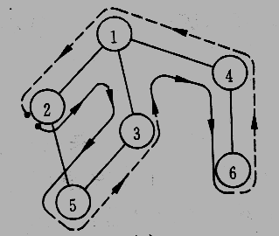
一、深度优先搜索( DFS )
Depth_First Search
基本思想：——仿树的先序遍历过程。
遍历步骤
起点
例1：
v1
DFS 结果
v3
v1
→
v2
→
v4
→
v8
→
v2
v5
→
v3
→
v6
→
v7
v4
v5
v6
v7
v8
DFS 结果
例2：
v2 → v1 → v3 → v5 →
起点
v4 → v6

Slide 34
  1、深度优先搜索:
  有向图的实例：为了说明问题，邻接结点的访问次序以序号为准。序号小的先访问。
  如：结点5的邻接结点有两个6、7，则先访问结点6，再访问结点7。
6
2
1
·
5
5
·
6
·
7
7
4
3
·
2
1
从结点 出发的搜索序列：
1、2、3、4没有搜索
到所有的结点，必
须另选图中未访
问过的结点，
继续进行
搜索。
·
1
·
3
·
4
·
2
·
1
5
从结点 出发的搜索序列：
5、6、2、3、1、4、7
适用的数据结构：栈
·
·
4
3

Slide 35
一、深度优先搜索遍历图
连通图的深度优先搜索遍历：从图中某个顶点V₀ 出发，访问此顶点，然后依次从V₀的各个未被访问的邻接点出发深度优先搜索遍历图，直至图中所有和V0有路径相通的顶点都被访问到。
W₁、W₂和W₃ 均为 V 的邻接点，SG₁、SG₂ 和 SG₃ 分别为含顶点W₁、W₂和W₃ 的子图。
V
访问顶点 V ;
for (W₁、W_{2、}W₃ )
若该邻接点W未被访问，
则从它出发进行深度优先搜索遍历。
w₁
w₂
w₃
SG₁
SG₂
SG₃
1. 从深度优先搜索遍历连通图的过程类似于树的先根遍历;
2. 如何判别V的邻接点是否被访问？
解决的办法是:为每个顶点设立一个“访问标志visited[w]”;

Slide 36
深度优先搜索（遍历）步骤：
简单归纳：
访问起始点 v;
若v的第1个邻接点没访问过，深度遍历此邻接点；
若当前邻接点已访问过，再找v的第2个邻接点重新遍历。
详细归纳：
在访问图中某一起始顶点v后,由v出发,访问它的任一邻接顶点w₁；
再从w₁出发,访问与w₁邻接但还未被访问过的顶点w₂；
然后再从w₂出发,进行类似的访问,…
如此进行下去,直至到达所有的邻接顶点都被访问过的顶点 u 为止。
接着,退回一步,退到前一次刚访问过的顶点,看是否还有其它没有被访问的邻接顶点。
如果有,则访问此顶点,之后再从此顶点出发,进行与前述类似的访问；
如果没有,就再退回一步进行搜索。
重复上述过程,直到连通图中所有顶点都被访问过为止。

Slide 37
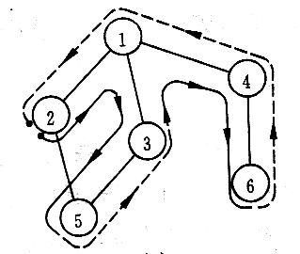
讨论1：计算机如何实现DFS？
——开辅助数组 visited [n ]！
 | 1 | 2 | 3 | 4 | 5 | 6
1 | 0 | 1 | 1 | 1 | 0 | 0
2 | 1 | 0 | 0 | 0 | 1 | 0
3 | 1 | 0 | 0 | 0 | 1 | 0
4 | 1 | 0 | 0 | 0 | 0 | 1
5 | 0 | 1 | 1 | 0 | 0 | 0
6 | 0 | 0 | 0 | 1 | 0 | 0
辅助数组 visited [n ]
例：
 | 1 | 2 | 3 | 4 | 5 | 6
1 | 0 | 0 | 0 | 0 | 0 | 0
2 | 0 | 0 | 0 | 0 | 0 | 0
3 | 0 | 0 | 0 | 0 | 0 | 0
4 | 0 | 0 | 0 | 0 | 0 | 0
5 | 0 | 0 | 0 | 0 | 0 | 0
6 | 0 | 0 | 0 | 0 | 0 | 0
1
2
3
4
5
6
0
0
0
0
0
0
0
1
0
0
0
0
1
1
0
0
0
0
1
1
1
0
0
0
1
1
1
0
1
0
1
1
1
1
1
0
1
1
1
1
1
1
邻接矩阵
A
起点
DFS 结果
v2→v1→v3→v5→v4→v6

Slide 38
讨论2：DFS算法如何编程？
——可以用递归算法！
DFS1(A, n, v) {
visit（v）;
visited[v]=1;
for( j=1; j<=n; j++)
if ( A[v, j] && ! visited[j] ) DFS1(A, n, j);
return;
}
//A[n][n]为邻接矩阵，v为起始顶点(编号）
//访问（例如打印）顶点v
//访问后立即修改辅助数组标志
//从v所在行从头搜索邻接点
A[v,j] ＝1
有邻接点
visited [n ]=0
未访问过
建议：在递归函数中增加一计数器sum，初值为n，每访问一次就减1,减到0则return，可避免递归时间过长。

Slide 39
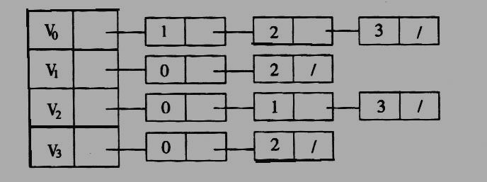
讨论3：在图的邻接表中如何进行DFS？
—照样借用visited [n ]！
例：
0
1
2
3
起点
辅助数组 visited [n ]
DFS 结果
v0 → v1 → v2 → v3
0
1
2
3
0
0
0
0
1
0
0
0
1
1
0
0
1
1
1
0
1
1
1
1
注意：在邻接表中，并非每个链表元素（表结点）都被扫描到,遍历速度很快。

Slide 40
讨论4：邻接表的DFS算法如何编程？
——仍可用递归算法
DFS2(List, v, p) {
visit（v）;
visited[v]=1;
p=p->link;
if (!p) return;
v=p->data;
while ( !visited[v] ) DFS2(list, v, p);
return;
}
//List为邻接表，v为起始顶点(编号），//p为v所在那条单链表的的头指针。
//访问后立即修改辅助数组标志
//指向v的链表中下一邻接点
//若指针为空，则结束本次遍历
//取出链表中当前邻接点

Slide 41
非连通图的深度优先搜索遍历
首先将图中每个顶点的访问标志设为 FALSE, 之后搜索图中每个顶点，如果未被访问，则以该顶点为起始点，进行深度优先搜索遍历，否则继续检查下一顶点。
void DFSTraverse(Graph G, Status (*Visit)(int v)) {
// 对图 G 作深度优先遍历。
VisitFunc = Visit;
for (v=0; v<G.vexnum; ++v)
visited[v] = FALSE; // 访问标志数组初始化
for (v=0; v<G.vexnum; ++v)
if (!visited[v]) DFS(G, v);
//对尚未访问的顶点调用DFS
}

Slide 42
void DFS(Graph G, int v) {
// 从顶点v出发，深度优先搜索遍历连通图 G
visited[v] = TRUE; VisitFunc(v);
for (w=FirstAdjVex(G, v);
w!=0; w=NextAdjVex(G,v,w))
if (!visited[w]) DFS(G, w);
//对v的尚未访问的邻接顶点w递归调用DFS
} // DFS
时间复杂性：
邻接矩阵: O(n²)
邻接表: O(n+e)
n：结点数
e：边数
结论：
稠密图适于在邻接矩阵上进行深度遍历；
稀疏图适于在邻接表上进行深度遍历。

Slide 43
例如:
a
0
1
a
b
6
c
a
b
g
g
3
4
5
h
2
c
d
e
f
c
d
e
f
d
k
7
8
h
k
h
k
f
e
0 1 2 3 4 5 6 7 8
访问标志:
F F F F F F F F F
T
T
T
T
T
T
T
T
T
访问次序:
a
c
h
d
k
f
e
b
g

Slide 44
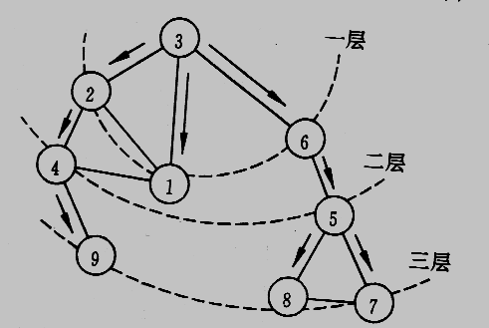
二、广度优先搜索( BFS )
Breadth_First Search
基本思想：——仿树的层次遍历过程。
遍历步骤
起点
v1
例：
BFS 结果:
v2
v3
v1
→
v2
→
v3
→
v4
v5
v7
v6
v4
→
v5
→
v6
→
v7
→
v8
v8
例：
起点
BFS 结果:
v3 →
v2 → v1 → v6 →
v4 → v5 →
v9 → v8 → v7

Slide 45
  广度(宽度)优先搜索:
  无向图的实例：为了说明问题，邻接结点的访问次序以序号为准。序号小的先访问。
  结点1的邻接结点有三个2、12、11，则先访问结点2、11，再访问结点12。
1
·
1
12
11
·
·
2
2
11
·
12
3
6
7
10
·
·
·
·
3
6
7
10
4
5
8
9
·
·
4
·
5
·
8
9
图的广度优先的访问次序：
1、2、11、12、3、6、7、10、4、5、8、9
适用的数据结构：队列

Slide 46
  广度（宽度）优先搜索:
树的按层次进行访问的次序：
A、B、C、D、E、F、G、H、
I、J、K、L
适用的数据结构：队列
A
B
C
D
E
F
G
H
I
J
K
L
A
1、结点A进队
    队列的变化：
2、结点A出队、访问，队空
3、结点A的儿子结点进队
4、结点B出队、访问
5、结点B的儿子结点进队
6、结点C出队、访问
7、结点C的儿子结点进队
B
C
D
C
D
C
D
E
F
G
D
E
F
G
D
E
F
G
H

Slide 47
广度优先搜索（遍历）步骤
简单归纳：
在访问了起始点v之后，依次访问 v的邻接点；
然后再依次访问这些顶点中未被访问过的邻接点；
直到所有顶点都被访问过为止。
广度优先搜索是一种分层的搜索过程，每向前走一步可能访问一批顶点，不像深度优先搜索那样有回退的情况。因此，广度优先搜索不是一个递归的过程，其算法也不是递归的。

Slide 48
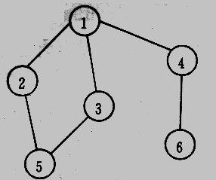
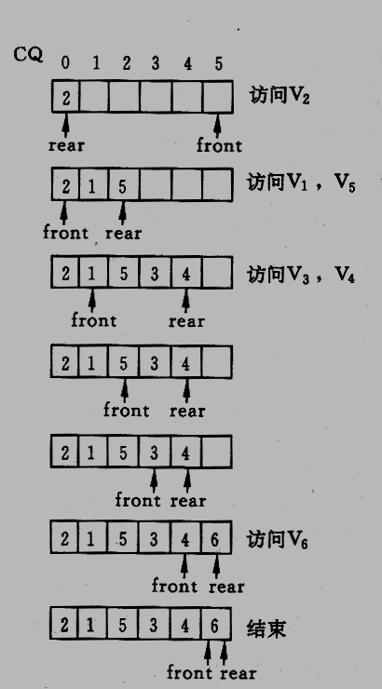
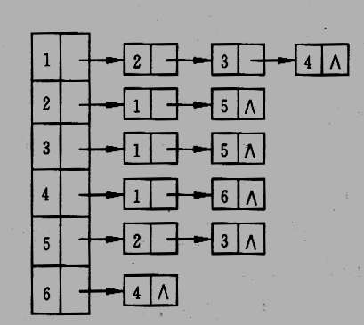
讨论1：计算机如何实现BFS？
——除辅助数组visited [n ]外，还需再开一辅助队列！
例：
辅助队列
初始f=n-1,r=0
起点
入队！
邻接表
v2已访问过了
BFS 遍历结果

Slide 49
讨论2：BFS算法如何编程？
——层次遍历应当用队列！
BFS1(List, n, v) {
Visit(v); Visited[v]=1;
front=n-1; rear=0; q[rear]=v;
while(rear!=front) {
front=(front+1)%n; v=q[front];
p=List[v].firstarc;
while ( !p ) {
if(! Visited[adjvex(p)] ) {
Visit(adjvex(p)); Visited[adjvex(p)]=1;
rear=(rear+1)%n; q[rear]= adjvex(p)}
p=nextarc(p);
}
}
return
}
//List为邻接表，v为起点，Q[n]为辅助队列
//访问（例如打印）顶点v并修改标志
//队列指针初始化
//起始点入队
//队不空时
//访问过的顶点出队
//P指向第1个邻接点
//未到表尾，且邻接域未访问过，
//则先输出再改标//记，最后再入队
//指向单链表中下一个邻接点

Slide 50
图的广度遍历程序
    使用的变量说明：Boolean visited[MAX];//用于标识结点是否已被访问过
    Status (*VisitFunc)(int v); //函数变量
    void BFSTraverse( Graph G, Status ( * VisitFunc) (int v));
    { VisitFunc = Visit;
    for (v=0;v<G.vexnum;++v) visited[v]=FALSE;
    InitQueue(Q);
    for (v=0; v<G.vexnum; ++v)
    if (!Visited[v]) {
    Visited[ v ] = TRUE; Visit(v); EnQueue(Q,v);
    while (!EmptyQueue(Q)) {
    DeQueue(Q,u);
    for (w=FirstAdjVex(G,u);w;w=NextAdjVex(G,u,w))
    if (!Visited[w]) {
    Visited[v] =TRUE; Visit(v); EnQueue(Q, w)
    } ;
    }
    }
    }
时间复杂性：
邻接矩阵：O(n²)
邻接表: O(n+e)
n：结点数
e：边数

Slide 51
BFS 算法效率分析:
（设图中有 n 个顶点，e 条边）
如果使用邻接表来表示图，则BFS循环的总时间代价为 d₀ + d₁ + … + d_{n-1} = O(e)，其中的 d_{i} 是顶点 i 的度。
如果使用邻接矩阵，则BFS对于每一个被访问到的顶点，都要循环检测矩阵中的整整一行（ n 个元素），总的时间代价为O(n²)。
DFS与BFS之比较：
空间复杂度相同，都是O(n)(借用了堆栈或队列）；
时间复杂度只与存储结构（邻接矩阵或邻接表）有关，而与搜索路径无关。

Slide 52
图的广度遍历演示
vexdata
firstarc
adjvex
next
4
3
2
例
1
1
^
1
2
2
5
1
^
3
3
1
2
3
4
5
^
4
4
5
1
^
5
5
5
4
2
3
^
f
f
f
1
4
4 3
0 1 2 3 4 5
0 1 2 3 4 5
0 1 2 3 4 5
r
r
r
遍历序列：1
遍历序列：1 4
遍历序列：1 4 3

Slide 53
vexdata
firstarc
adjvex
next
4
3
2
例
1
1
^
1
2
2
5
1
^
2
3
4
3
3
1
5
^
4
4
5
1
^
5
5
5
4
2
3
^
f
f
f
4 3 2
3 2
3 2 5
0 1 2 3 4 5
0 1 2 3 4 5
0 1 2 3 4 5
r
r
r
遍历序列：1 4 3 2
遍历序列：1 4 3 2
遍历序列：1 4 3 2 5

Slide 54
vexdata
firstarc
adjvex
next
4
3
2
例
1
1
^
1
2
2
5
1
^
2
3
4
3
3
1
5
^
4
4
5
1
^
5
5
5
4
2
3
^
f
f
f
2 5
5
0 1 2 3 4 5
0 1 2 3 4 5
0 1 2 3 4 5
r
r
r
遍历序列：1 4 3 2 5
遍历序列：1 4 3 2 5
遍历序列：1 4 3 2 5

Slide 55
求迷宫的最短路径
迷宫简介
迷宫可用一个二维位数组表示，0表示连通，1表示不连通。连通方向又分为4连通和八连通两种。
如下图所示，右图表示了一个八连通的所有方向所形成的有向图。
最后形成有向图
0 1 2 3 4 5 6 7
.
.
.
.
.
0
1
0
1
1
0
0
1
0
1
1
0
1
0
1
0
0
1
0
0
1
0
0
1
1
1
0
1
0
1
0
1
0
1
1
0
0
0
1
0
1
0
0
1
1
0
0
0
1
0
1
1
1
0
.
.
.
.
.
.
.
.
.
.
.
.
.
.
.
.
.
.
.
迷宫及其最短历经
表示迷宫的方向图

Slide 56
求迷宫的最短路径
（1）如何得到和迷宫相应的有向图
0 1 2 3 4 5 6 7
i-1,j-1
i+1,j-1
i-1,j+1
0
1
0
1
1
0
0
1
0
1
1
0
1
0
1
0
0
1
0
0
1
0
0
1
1
1
0
1
0
1
0
1
0
1
1
0
0
0
1
0
1
0
0
1
1
0
0
0
1
0
1
1
1
0
i,j-1
i,j
i,j+1
i+1,j-1
i+1,j
i+1,j+1
8个相邻位置的坐标
迷宫及其最短历经
.
.
.
.
.
d_{i}
0 1 1 1 0 -1 -1 -1
.
.
.
d_{j}
1 1 0 -1 -1 -1 0 1
.
.
.
.
.
.
.
下标增量数组
.
.
.
.
g = i+d_{i}[v]
h = j+d_{i}[v]
v = 0,1,2,3,4,5,6,7
.
.
.
.
.
表示迷宫的方向图

Slide 57
求迷宫的最短路径
（2）如何得到路径
0 1 2 3 4 5 6 7
0
2
6
6
6
.
.
.
.
.
0
1
0
1
1
0
0
1
0
1
1
0
1
0
1
0
0
1
0
0
1
0
0
1
1
1
0
1
0
1
0
1
0
1
1
0
0
0
1
0
1
0
0
1
1
0
0
0
1
0
1
1
1
0
.
.
.
1
2
5
7
.
.
.
2
3
4
.
.
.
.
3
4
5
6
.
.
.
.
4
4
5
6
.
.
.
.
.
5
6
7
7
7
表示迷宫的方向图
最短路径的搜索过程
Q.front
•
^
0,0
•
•
0,0
•
•
0,0
•
•
0,0
•
•
0,0
•
•
0,0
•
•
0,0
^
•
Q.rear
最短路径搜索过程中的路径

Slide 58
求迷宫的最短路径
数据结构：
链式队列：纪录搜索过程
堆栈：保存结果
数组：表示迷宫、已到位置和方向
程序：
堆栈操作程序
队列处理程序堆栈
迷宫搜索程序
最短路径程序
求m行n列的迷宫maze中从入口[0][0]到出口[m-1][n-1]的最短路径，若存在，则返回TRUE，此时栈S中从栈顶到栈底为最短路径所经过的各个方位;若该迷宫不通，则返回FALSE，此时栈S为空栈。
该路口可行条件：
若 0<=npos,xpos<m-1,
0<=npos,ypos<n-1,
Maze[npos.xpos][npos.ypos]==0 ,
visited[npos.xpos][npos.ypos]==FALSE
则Pass函数为TRUE,否则为FALSE

Slide 59
ypedef struct { int xpos; int ypos; } PosType;
typedef struct DQNode {
PosType seat;
struct DQNode *next;
DQNode *pre;
} DQNode, *DQuencePtr;
typedef struct { DQuencePtr fronr; DQuencePtr rear; } DLinkQuence;
void InitQuence( DLinkQuence &Q ) { Q,front = NULL; Q.rear = NULL; }
void EnQuence( DLinkQuence &Q, PosType e ) {
p = new DQNode;
p->seat.xpos = e.xpos;
p->seat.ypos = e.ypos;
p->next = NULL;
if (!Q.rear) { p->pre = NULL; Q.rear = p; Q.front = p; }
else { p->pre = Q->front; Q.rear-?next = p; Q.rear = p; }
}
void GetHead( DLinkQuence Q, PosType &e ) {
e.ypos = Q.front->seat.ypos; e.xpos = Q.front->seat.xpos;
}
void DeQuence( DLinkQuence &Q ) { Q.front = Q.Front->next; }
void QuenceEmpty( DLinkQuence Q ) { return (Q.front == NULL); }

Slide 60
bool ShortestPath(int maze[][],int m,int n,Stack &S)
{ DLinkQueue Q;
bool visited[m][n];
InitQueue(Q); // 队列初始化
for(i=0; i<m; i++) // 对访问标志数组置初值
for(j=0; j<n; j++) visited[i][j] = FALSE;
if (maze[0][0]!=0) return FALSE;
e.xpos = 0; e.ypos = 0; EnQueue(Q, e); found = FALSE;
while(!found && !QueueEmpty(Q)) {
GetHead(Q, curpos); // 取当前的队头顶点curpos
for (v=0; v<8,!found; v++) { // 搜索8个方向的邻接点
npos = NextPos(curpos, v); // 类型为PosType的npos是搜索到的下一点
if (Pass(npos)) { // 如果下一点可走通则入队列
EnQueue(Q, npos); visited[npos.xpos][npos.ypos] = TRUE;
}//if
if (npos.xpos=n-1 && npos.ypos=m-1) found=TRUE; // 找到出口
}//for
DeQueue(Q); // 出队列，准备从下一邻接点搜索
}//while
if (found) {
InitStack(S); p = Q.rear; // 从出口顶点以pre指针为导向，反向查看
while(!p) { Push(S,p->seat); p=p->pre; } //while
return TRUE;
}//if
else return FALSE;
}//ShortestPath
时间复杂度：O(m*n)
int Pass( PosType npos )
{
if ( npos,xpos>=0 && npos.xops<m-1 &&
npos,ypos>=0 && npos.ypos<n-1 &&
Maze[npos.xpos][npos.ypos]==0 &&
visited[npos.xpos][npos.ypos]==FALSE ) return TRUE;
else return FALSE;
}

Slide 61
7.4 连通图的小生成树
生成树：是一个极小连通子图，它含有图中全部顶点，但只有n-1条边。
生成森林：由若干棵生成树组成，含全部顶点，但构成这些树的边是最少的。
思考1：对连通图进行遍历，得到的是什么？
—得到的将是一个极小连通子图，即图的生成树！
由深度优先搜索得到的生成树，称为深度优先搜索生成树。
由广度优先搜索得到的生成树，称为广度优先搜索生成树。
思考2：对非连通图进行遍历，得到的是什么？
— 得到的将是各连通分量的生成树，即图的生成森林！
求图的生成树
生成树的特征—n个顶点的连通网络的生成树有n个顶点、n-1条边。
求生成树的方法—DFS(深度优先搜索)和BFS(广度优先搜索)

Slide 62
典型用途：
欲在n个城市间建立通信网，则n个城市应铺n-1条线路；但因为每条线路都会有对应的经济成本，而n个城市可能有n(n-1)/2条线路，那么，如何选择n–1条线路，使总费用最少？
数学模型：
顶点———表示城市，有n个；
边————表示线路，有n–1条；
边的权值—表示线路的经济代价；
连通网——表示n个城市间通信网。
显然此连通网是一个生成树！
问题抽象： n个顶点的生成树很多，需要从中选一棵代价最小的生成树，即该树各边的代价之和最小。此树便称为最小生成树MST(Minimum cost Spanning Tree)

Slide 63
例：画出下图的生成树
0
1
2
3
4
v₀
3
1
^
v0
v1
邻接表
v₁
4
2
0
^
v2
v₂
4
3
1
^
v4
v3
v4
v₃
4
2
0
^
无向连通图
v₄
3
2
1
^
v₀
DFS生成树
BFS生成树
v0
v₃
v3
v1
v₄
v4
v2
v₂
v₁

Slide 64
求最小生成树
目标：在网的多个生成树中，寻找一个各边权值之和最小的生成树。
应用：n个城市建网，如何选择n–1条线路，使总费用最少？
有多种算法，但最常用的是以下两种：
Kruskal（克鲁斯卡尔）算法
Prim（普里姆）算法
Kruskal算法特点：将边归并，适于求稀疏网的最小生成树。
Prime算法特点: 将顶点归并，与边数无关，适于稠密网。
这两个算法，都是利用MST 性质来构造最小生成树的。
最小生成树的 MST 性质如下：
若U集是V的一个非空子集，若(u₀, v₀)是一条最小权值的边，其中u₀∈U，v₀∈V-U；则：(u₀, v₀)必在最小生成树上。

Slide 65
一、克鲁斯卡尔(Kruskal)算法
设N ={V,E }是有n个顶点的连通网，
步骤：
(1) 首先构造一个只有n个顶点但没有边的非连通图T={V,∅}, 图中每个顶点自成一个连通分量。
(2) 当在边集 E 中选到一条具有最小权值的边时,若该边的两个顶点落在T中不同的连通分量上，则将此边加入到生成树的边集合T 中；否则将此边舍去，重新选择一条权值最小的边。
(3) 如此重复下去，直到所有顶点在同一个连通分量上为止。此时的T即为所求（最小生成树）。
Kruskal算法采用邻接表作为图的存储表示

Slide 66
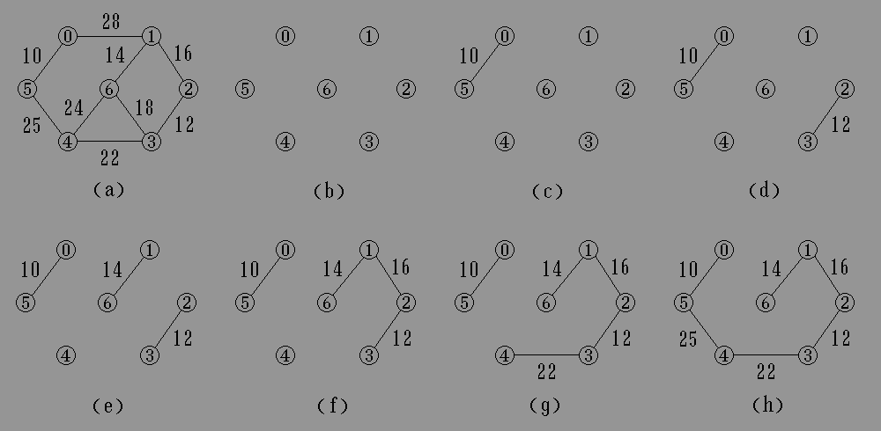
例：应用克鲁斯卡尔算法构造最小生成树的过程
√
√
√
×
×
√
√
√

Slide 67
Kruskal（克鲁斯卡尔）算法
1
5
例 ：
6
1
1
1
5
5
4
5
4
2
2
3
3
3
4
2
3
6
4
2
6
5
6
5
6
例如:
19
a
19
b
a
b
5
5
12
12
14
c
14
c
7
18
7
18
e
e
16
16
8
3
3
g
d
g
d
8
21
27
21
f
f

Slide 68
计算机内怎样实现Kruskal算法？
特点：将边归并——适于求稀疏网的最小生成树。
故采用邻接表作为图的存储表示。
设计思路：
① 设每条边对应的结构类型为：
Lchild | v_{i} | v_{j} | weight | Rchild
初态：按权值排序(以堆排序为佳，堆顶即为权值最小的边）
② 取堆顶元素，加入到对应最小生成树的新邻接表中（初始为空），从堆中删除它并重新排序堆，每次耗时log₂(e)；
③ 重复上一步，注意每次加入时要判断是否“多余”（即是否已被新表中的连通分量包含）；
④ 直到堆空。
显然，Kruskal算法的时间效率＝O(elog₂e)

Slide 69
算法描述:
构造非连通图 ST=( V,{ } );
k = i = 0; // k 计选中的边数
while (k<n-1) {
++i;
检查边集 E 中第 i 条权值最小的边(u,v);
若(u,v)加入ST后不使ST中产生回路，则输出边(u,v); 且k++;
}
1
1
6
5
5
1
1
2
5
3
5
4
2
5
3
5
4
3
6
4
2
3
4
2
5
6
6
5
6
最小代价生成树

Slide 70
  最小代价生成树（简称：最小生成树）
实例的执行过程
1、初始连通分量：{1},{2},{3},{4},{5},{6}
2、反复执行添加、放弃动作。条件：边数
不等于n-1时
边 动作 连通分量
(1,3) 添加 {1,3},{4},{5},{6},{2}
(4,6) 添加 {1,3},{4, 6},{2},{5}
(2,5) 添加 {1,3},{4, 6},{2,5}
(3,6) 添加 {1,3,4, 6},{2,5}
(1,4) 放弃 因构成回路
(3,4) 放弃 因构成回路
(2,3) 添加 {1,3,4,5,6,2}
1
6
5
1
2
5
3
5
4
3
6
4
2
5
6
6
图G
1
1
5
2
5
3
5
4
3
4
2
5
6
最小代价生成树
算法实现要点: 每个结点增加一个数据场，用于标识该结点所属的集合。可用于判断新的边加入后是否构成回路。

Slide 71
顶点结点：
typedef struct
{ int data; //顶点信息
int set;
} VEX;
边结点：
typedef struct
{ int vexs, vexe; //边依附的两顶点
int score; //边的权值
int flag; //标志域
} EDGE;
（0）用顶点数组和边数组存放顶点和边信息
（1）初始时，令每个顶点的set互不相同；每个边的flag为0
（2）选出权值最小且flag为0的边
（3）若该边依附的两个顶点的set 值不同，即非连通，则令
该边的flag=1, 选中该边；再令该边依附的两顶点的集合
以及两集合中所有顶点的set相同
若该边依附的两个顶点的set值相同，即连通，则令该
边的flag=2, 即舍去该边
（4）重复上述步骤，直到选出n-1条边为止

Slide 72
例
1
data
set
vexs
vexe
score
flag
6
5
1
1
2
2
0
1
0
1
6
2
1
4
2
2
1
5
5
2
1
1
3
1
0
3
3
1
2
2
2
3
3
1
4
5
0
3
2
6
4
4
4
1
2
3
1
4
2
3
5
0
6
5
5
2
4
1
5
6
5
2
5
3
0
6
6
4
1
2
5
6
3
4
5
0
1
6
3
5
6
0
1
7
3
6
1
2
4
4
0
5
8
4
6
1
2
0
3
9
5
6
6
0
3
2
4
5
6

Slide 73
二、普里姆(Prim)算法
取图中任意一个顶点v作为生成树的根,之后往生成树上添加新的顶点w。在添加的顶点w和已经在生成树上的顶点v之间必定存在一条边,并且该边的权值在所有连通顶点v和w之间的边中取值最小。之后继续往生成树上添加顶点,直至生成树上含有 n-1 个顶点为止。
一般情况下所添加的顶点应满足下列条件:在生成树的构造过程中，图中 n 个顶点分属两个集合：已落在生成树上的顶点集 U 和尚未落在生成树上的顶点集V-U ，则应在所有连通U中顶点和V-U中顶点的边中选取权值最小的边。
V-U
U

Slide 74
普利姆(Prim)算法
设：N =（V,E）是个连通网，
另设U为最小生成树的顶点集，TE为最小生成树的边集。
构造步骤:
（1）初始状态：U ={u₀ },（ u₀∈V）， TE={ },
（2）从E中选择顶点分别属于U、V-U两个集合、且权值最小的边（ u₀, v₀)，将顶点v₀归并到集合U中，边（u₀, v₀)归并到TE中；
（3）直到U=V为止。此时TE中必有n-1条边，T＝(V,{TE})就是最小生成树。

Slide 75
例
1
1
1
1
6
5
1
1
1
2
4
5
5
3
3
3
3
2
4
6
4
6
6
5
6
1
1
1
1
4
1
2
1
4
2
4
5
5
3
3
3
4
2
2
3
2
4
4
6
6
5
6

Slide 76
a
b
例如:
a
19
b
5
5
12
c
14
c
14
18
7
e
e
8
16
8
16
3
3
g
d
g
d
21
所得生成树权值和=14+8+3+5+16+21 = 67
27
f
21
f
例：
1
1
5
6
1
5
5
4
2
4
2
3
3
3
6
4
2
6
6
5
6
5
[注]：在最小生成树的生成过程中，所选的边都是一端在
V-U中，另一端在U中。

Slide 77
计算机内怎样实现Prim（普里姆）算法？
Prime算法特点: 将顶点归并，与边数无关，适于稠密网。
故采用邻接矩阵作为图的存储表示。
设计思路：
① 增设一辅助数组Closedge[n]， 每个数组分量都有两个域：
Colsedge[i]
adjvex | lowcost
V-U中顶点v_{i}
v_{i} 在U中的邻点u
u与v_{i}之间对应的边权
要求：使Colsedge[i].lowcost = min((u ,v_{i})) u∈U
从u₁~u_{n}中挑

Slide 78
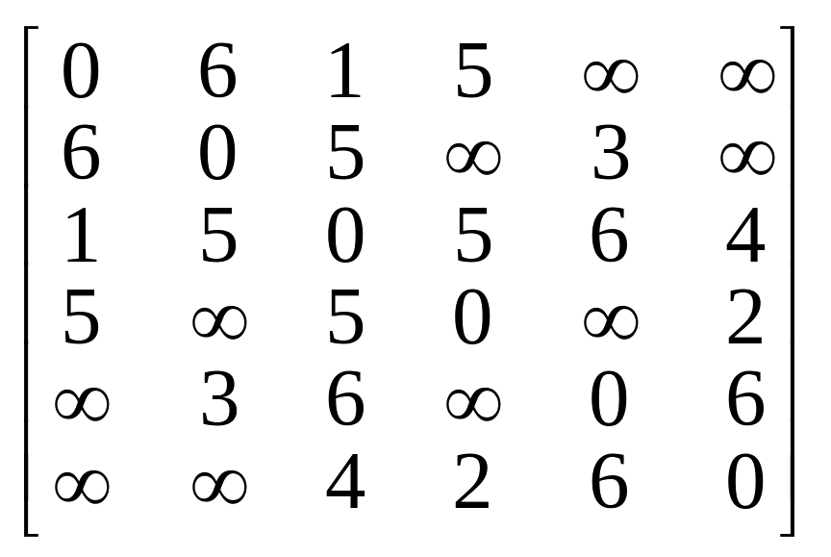
具体示例：
v
2
3
4
5
6
U
V-U
2
3
4
5
6
closedge
起点
vex
lowcost
16
11
15
1∞
1∞
1
{1}
{2,3,4,5,6}
1
6
1
5
vex
lowcost
35
15
36
34
{2, 4, 5, 6}
5
5
0
4
{1, 3}
2
3
4
6
4
vex
lowcost
35
62
36
3
2
0
0
{1,3,6}
{2, 4,5}
2
5
6
6
vex
lowcost
35
36
{1,3,
6,4}
5
0
0
0
{2, 5}
1
2
3
4
5
6
vex
lowcost
23
{1,3,6,4,2}
0
0
0
3
0
{5}
vex
lowcost
{1,3,6,4,2,5}
0
0
0
0
0
{}
显然，Prim算法的时间效率＝O(n²)

Slide 79
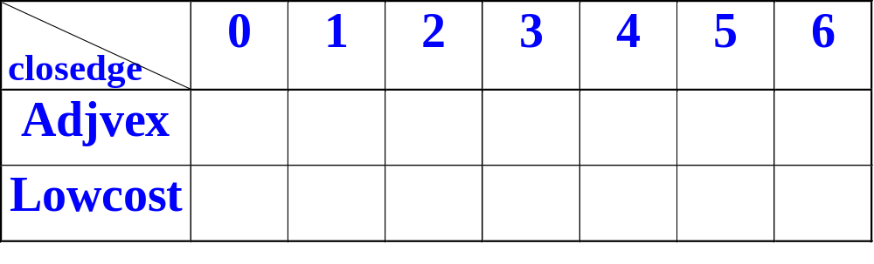
例如:
19 m m 14 m 18
19 5 7 12 m m
m 5 3 m m m
m 7 3 8 21 m
14 12 m 8 m 16
m m m 21 m 27
18 m m m 16 27
19
a
b
5
a
b
14
12
c
7
c
18
e
8
3
e
16
d
d
g
21
27
f
a
d
a
e
d
c
e
a
d
e
19
14
18
12
7
5
5
3
3
8
8
14
21
16

Slide 80
比较两种算法
克鲁斯卡尔算法
算法名
普里姆算法
时间复杂度
O(n²)
O(eloge)
适应范围
稠密图
稀疏图

Slide 81
7.5 求最短路径
典型用途：交通问题。如：城市A到城市B有多条线路，但每条线路的交通费（或所需时间）不同，那么，如何选择一条线路，使总费用（或总时间）最少？
问题抽象：在带权有向图中A点（源点）到达B点（终点）的多条路径中，寻找一条各边权值之和最小的路径，即最短路径。
（注：最短路径与最小生成树不同，路径上不一定包含n个顶点）
两种常见的最短路径问题：
一、 单源最短路径—用Dijkstra（迪杰斯特拉）算法
二、所有顶点间的最短路径—用Floyd（弗洛伊德）算法
一顶点到其余各顶点
任意两顶点之间

Slide 82
一、最短路径
用带权的有向图表示一个交通运输网，图中：
顶点——表示城市
边——表示城市间的交通联系
权——表示此线路的长度或沿此线路运输所花的时间或费用等
问题：从某顶点出发，沿图的边到达另一顶点所经过的路径中，
各边上权值之和最小的一条路径——最短路径
  从某个源点到其余各顶点的最短路径
0
32
最短路径
长度
8
13
<V₀,V₁>
13
2
1
30
9
7
<V₀,V₂>
8
5
6
<V₀,V₂,V₃>
13
3
17
6
2
5
<V₀,V₂,V₃,V₄>
19
4
<V₀,V₂,V₃,V₄,V₅>
21
<V₀,V₁,V₆>
20

Slide 83
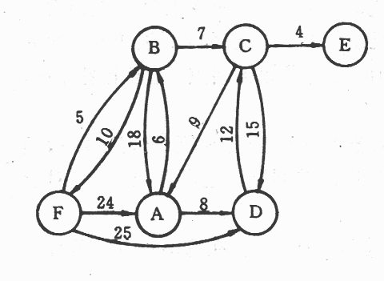
二、单源最短路径 (Dijkstra算法)
目的：设一有向图G=(V,E)，已知各边的权值，以某指定点v₀为源点，求从v₀到图的其余各点的最短路径。限定各边上的权值大于或等于0。
例1：
从F→A的路径有4条：
① F→A： 24
② F→B→A： 5＋18=23
③ F→B→C→A：5+7+9=21
④ F→D→C→A：25+12+9=36
源点
又：
从F→B的最短路径是哪条？
从F→C的最短路径是哪条？

Slide 84
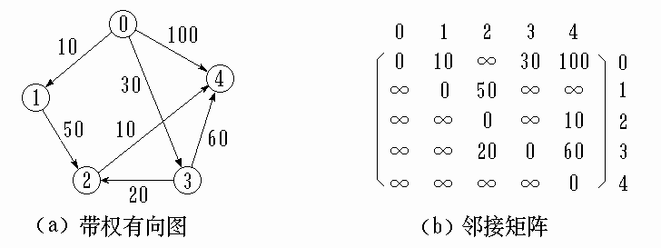
例：
0
1
2
3
4
源点
终点
最
短
路
径
路径长度
v
0
v
1
(
v
0
,
v
1
)
10
v
(
v
,
v
,
v
)
(
v
,
v
,
v
)
60
50
2
0
1
2
0
3
2
v
(
v
0
,
v
3
)
30
3
v
(
v
0
,
v
4
)
(
v
0
,
v
3
,
v
4
)
(
v
,
v
,
v
,
v
)
100
90
70
60
4
(
v
,
v
,
v
,
v
)
0
1
2
4
0
3
2
4
讨论：计算机如何自动求出这些最短路径？

Slide 85
求从源点到其余各点的最短路径的算法的基本思想:
依最短路径的长度递增的次序求得各条路径
v₁
其中，从源点到顶点v的最短路径是所有最短路径中长度最短者。
v₂
…
源点
求最短路径的迪杰斯特拉算法：
    设置辅助数组Dist，其中每个分量Dist[k] 表示 当前所求得的从源点到其余各顶点 k 的最短路径。
    一般情况下，
    Dist[k] = <源点到顶点 k 的弧上的权值>
    或者 = <源点到其它顶点的路径长度>+ <其它顶点到顶点 k 的弧上的权值>

Slide 86
路径长度最短的最短路径的特点:
在这条路径上，必定只含一条弧，并且这条弧的权值最小。
    下一条路径长度次短的最短路径的特点:
它只可能有两种情况:或者是直接从源点到该点(只含一条弧)；
或者是，从源点经过顶点v₁，再到达该顶点(由两条弧组成)。
    再下一条路径长度次短的最短路径的特点:
它可能有三种情况：或者是，直接从源点到该点(只含一条弧)；
或者是，从源点经过顶点v₁，再到达该顶点(由两条弧组成)；
或者是，从源点经过顶点v₂，再到达该顶点。
其余最短路径的特点：
它或者是直接从源点到该点(只含一条弧)； 或者是，从源点经
过已求得最短路径的顶点，再到达该顶点。

Slide 87
    三、迪杰斯特拉(Dijkstra)算法思想
按路径长度递增次序产生最短路径算法：
把V分成两组：
(1) S：已求出最短路径的顶点的集合
(2) V-S=T：尚未确定最短路径的顶点集合
将T中顶点按最短路径递增的次序加入到S中，保证
(1) 从源点V0到S中各顶点的最短路径长度都不大于从V0到T中
任何顶点的最短路径长度
(2) 每个顶点对应一个距离值
S中顶点：从V0到此顶点的最短路径长度
T中顶点：从V0到此顶点的只包括S中顶点作中间顶点的最
短路径长度
依据：可以证明V0到T中顶点Vk的最短路径，或是从V0到Vk的
直接路径的权值；或是从V0经S中顶点到Vk的路径权值之
和（反证法可证）

Slide 88
算法描述：
（1）设A[n][n]为有向网的带权邻接矩阵，A[i][j]表示弧(v_{i，}v_{j} )权值，S为已找到从源点v₀出发的最短路径的终点集合，它的初始状态为{v₀}.辅助数组dist[n]为各终点当前找到的最短路径的长度，它的初始值为 dist[i]＝A[v₀,i] //即邻接矩阵中第v₀行的权值
（2）选择u，使得
dist[u]＝min{dist[w]|w∈V-S } //w是S集之外的顶点
//dist[u]是从源点v₀到S集外所有顶点的弧中最短的一条
S=S∪{u} //将u加入S集
（3）对于所有不在S中的终点w，若
dist[u]+ A[u,w]< dist[w] //即(v₀,u)＋(u,w)<(v₀,w)
则修改dist[w]为： dist[w]＝ dist[u]+ A[u,w]
（4）重复操作(2)、(3)共n-1次，由此求得从v₀到各终点的最短路径。

Slide 89
Dist[7]
Dist[7]
20 0 10 30 max max max
20 0 10 30 15 max max
▲
▲
Path[7][7]
Path[7][7]
b
a
b
a
b
c
b
c
b
d
b
d
b
c
e
S={b}
S={b,c}
Dist和Path的初始状态，
从中求得从b到c的最短路径
修改Dist和Path的值，
从中求得从b到e的最短路径
单元最短路径算法执行过程示例

Slide 90
Dist[7]
Dist[7]
20 0 10 27 15 max 30
20 0 10 27 15 max 29
▲
▲
Path[7][7]
Path[7][7]
b
a
b
a
b
c
b
c
b
c
e
d
b
c
e
d
b
c
e
b
c
e
b
c
e
g
b
a
g
S={b,c,e}
S={b,c,e,a}
Dist和Path的初始状态，
从中求得从b到a的最短路径
修改Dist和Path的值，
从中求得从b到d的最短路径
单元最短路径算法执行过程示例

Slide 91
Dist[7]
Dist[7]
20 0 10 27 15 max 29
20 0 10 27 15 max 29
▲
▲
Path[7][7]
Path[7][7]
b
a
b
a
b
c
b
c
b
c
e
d
b
c
e
d
b
c
e
b
c
e
b
c
e
g
b
a
g
S={b,c,e,a,d}
S={b,c,e,a,d,g}
Dist和Path的初始状态，
从中求得从b到g的最短路径
修改Dist和Path的值，
可见从b到f没有路径
单元最短路径算法执行过程示例

Slide 92
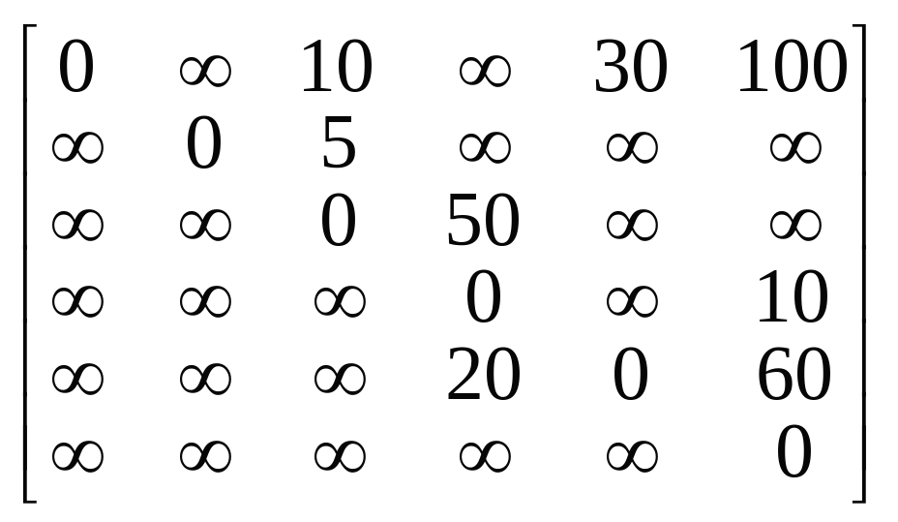
例：
终点 | 从v₀到各终点的dist值和最短路径
v₁
v₂
v₃
v₄
v₅
v_{j}
dist[w]
5
100
60
∞
∞
∞
∞
30
0
4
10
10
10
{v₀,v₂}
20
{v₀,v₂}
10
3
∞
60
50
50
{v₀,v₄,v₃}
50
{v₀,v₂,v₃}
{v₀,v₄,v₃}
5
1
2
30
30
30
{v₀,v₄}
{v₀,v₄}
{v₀,v₄}
0 1 2 3 4 5
100
100
90
60
0
1
2
3
4
5
{v₀, v₅}
{v₀, v₅}
{v₀,v₄, v₅}
{v₀,v₄,v₃,v₅}
v₂
v₄
v₃
v₅
s
{v₀,v₂}
{v₀ ,v₂ ,v₄}
{v₀ ,v₂ ,v₄ ,v₃}
{v₀ ,v₂ ,v₄ ,v₃ ,v₅}
S之外的当前最短路径之顶点
(v₀,v₂)+ (v₂,v₃)<(v₀,v₃)
与最小生成树的不同点：路径可能是累加的！
Notes:
∞

Slide 93
7.6 拓扑排序
一、何为有向无环图（DAG 图）
AOV网络的用途：我们经常用有向图来描述一个工程或系统的进行过程。一般来说，一个工程可以分为若干个子工程，只要完成了这些子工程，就可以导致整个工程的完成。
AOV网络若用于教学计划的制定，可以解决哪些课程是必须先修的，哪些课程是可以并行学习的。
实例
B
B
B
E
F
G
E
F
G
E
F
G
L
F
G
L
F
G
L
F
G
有向树
DAG图
有向图(含环)
二、两种常用的活动网络(Activity Network):
① AOV网(Activity On Vertices)—用顶点表示活动的网络
AOV网定义：若用有向图表示一个工程，在图中用顶点表示活动，用弧表示活动间的优先关系。V_{i} 必须先于活动V_{j} 进行。则这样的有向图叫做用顶点表示活动的网络，简称 AOV。
② AOE网(Activity On Edges)—用边表示活动的网络
AOE网定义：如果在无环的带权有向图中， 用有向边表示一个工程中的活动，用边上权值表示活动持续时间，用顶点表示事件，则这样的有向图叫做用边表示活动的网络，简称 AOE。
A
B
A
10
B

Slide 94
7.6 拓扑排序
三、什么叫拓扑排序？
对一个有向无环图中的顶点排成一个具有前后次序的线性序列。
对有向图进行如下操作:
按照有向图给出的次序关系，将图中顶点排成一个线性序列，对于有向图中没有限定次序关系的顶点，则可以人为加上任意的次序关系。
由此所得顶点的线性序列称之为拓扑有序序列
B
例如：对于下列有向图
A
D
可求得拓扑有序序列：A B C D 或 A C B D
C
反之，对于下列有向图
B
不能求得它的拓扑有序序列。
A
D
因为图中存在一个回路 {B, C, D}
C

Slide 95
7.6 拓扑排序
四、如何进行拓扑排序？
1）从有向图中选取一个没有前驱的顶点，并输出之;
2）从有向图中删去此顶点以及所有以它为尾的弧;
重复上述两步,直至图空,或者图不空但找不到无前驱的顶点为止。
在算法中需要用定量的描述替代定性的概念
没有前驱的顶点 ≡≡ 入度为零的顶点
删除顶点及以它为尾的弧 ≡≡ 弧头顶点的入度减1
a
b
h
c
d
g
f
e
c
a
d
g
e
b
f
h

Slide 96
进行拓扑排序的方法：
输入AOV网络。令 n 为顶点个数。
在AOV网络中选一个没有直接前驱的顶点, 并输出之;
从图中删去该顶点, 同时删去所有它发出的有向边;
重复以上 2、3 步, 直到：
  全部顶点均已输出，拓扑有序序列形成，拓扑排序完成；或：
  图中还有未输出的顶点，但已跳出处理循环。这说明图中还剩下一些顶点，它们都有直接前驱，再也找不到没有前驱的顶点了。这时AOV网络中必定存在有向环。
拓扑排序算法：重复选择没有直接前驱的顶点。

Slide 97
算法描述
取入度为零的顶点v;
while (v<>0) {
printf(v); ++m;
w=FirstAdj(v);
while (w<>0) {
inDegree[w]--;
w:=nextAdj(v,w);
}
取下一个入度为零的顶点v;
}
if (m<n) printf(“图中有回路”);

Slide 98
为避免每次都要搜索入度为零的顶点，在算法中设置一个“栈”，以保存“入度为零”的顶点。
CountInDegree(G,indegree); //对各顶点求入度
InitStack(S);
for ( i=0; i<G.vexnum; ++i)
if (!indegree[i]) Push(S, i); //入度为零的顶点入栈
count=0; //对输出顶点计数
while (!EmptyStack(S)) {
Pop(S, v); ++count; printf(v);
for (w=FirstAdj(v); w; w=NextAdj(G,v,w)){
--indegree(w); // 弧头顶点的入度减一
if (!indegree[w]) Push(S, w); //新产生的入度为零的顶点入栈
}
}
if (count<G.vexnum) printf(“图中有回路”)

Slide 99
六、拓扑排序举例
课程代号 课程名称 先修棵
例
C1
C2
C3
C4
C5
C6
C7
C8
C9
C10
C11
C12
程序设计基础
离散数学
数据结构
汇编语言
语言的设计和分析
计算机原理
编译原理
操作系统
高等数学
线性代数
普通物理
数值分析
无
C1
C1,C2
C1
C3,C4
C11
C3.C5
C3,C6
无
C9
C9
C1,C9,C10
C4
C5
C2
C1
C3
C7
C12
C8
C9
C10
C6
C11
拓扑序列：C1--C2--C3--C4--C5--C7--C9--C10--C11--C6--C12--C8
或 ：C9--C10--C11--C6--C1--C12--C4--C2--C3--C5--C7--C8
一个AOV网的拓扑序列不是唯一的

Slide 100
C4
C5
C4
C5
C4
C5
C2
C2
C1
C3
C7
C3
C7
C3
C7
C12
C12
C12
C8
C8
C8
C9
C10
C6
C9
C10
C6
C9
C10
C6
C11
C11
C11
拓扑序列：C1
拓扑序列：C1--C2
(1)
(2)
C4
C5
C5
C7
C12
C7
C7
C8
C12
C12
C8
C8
C9
C10
C6
C9
C10
C6
C9
C10
C6
C11
C11
C11
拓扑序列：C1--C2--C3
拓扑序列：C1--C2--C3--C4
拓扑序列：C1--C2--C3--C4--C5
(3)
(4)
(5)

Slide 101
C12
C12
C8
C8
C9
C10
C6
C10
C6
C11
C11
拓扑序列：C1--C2--C3--C4--C5--C7
拓扑序列：C1--C2--C3--C4--C5--C7--C9
(7)
(6)
C12
C8
C12
C8
C6
C6
C11
拓扑序列：C1--C2--C3--C4--C5--C7--C9
--C10
拓扑序列：C1--C2--C3--C4--C5--C7--C9
--C10--C11
(9)
（8）
C12
C8
C8
（11）
拓扑序列：C1--C2--C3--C4--C5--C7--C9
--C10--C11--C6
(10)
拓扑序列：C1--C2--C3--C4--C5--C7--C9
--C10--C11--C6--C12
(11)
拓扑序列：C1--C2--C3--C4--C5--C7--C9
--C10--C11--C6--C12--C8
(12)

Slide 102
7.7 关键路径
问题: 假设以有向网表示一个施工流图，弧上的权值表示完成该项子工程所需时间。
问：哪些子工程项是“关键工程”？
即：哪些子工程项将影响整个工程的完成期限的。
在AOE网络中, 有些活动顺序进行，有些活动并行进行。
从源点到各个顶点，以至从源点到汇点的有向路径可能不止一条。这些路径的长度也可能不同。完成不同路径的活动所需的时间虽然不同，但只有各条路径上所有活动都完成了，整个工程才算完成。
完成整个工程所需的时间取决于从源点到汇点的最长路径长度，即在这条路径上所有活动的持续时间之和。这条路径长度最长的路径就叫做关键路径(Critical Path)。
构造关键路径的方法：要用到拓扑排序和逆拓扑排序

Slide 103
AOV网定义：若用有向图表示一个工程，在图中用顶点表示活动，用弧表示活动间的优先关系。V_{i} 必须先于活动V_{j} 进行。则这样的有向图叫做用顶点表示活动的网络，简称 AOV。
AOE网络的用途：常用于大型工程的计划管理。利用AOE网络可以解决以下两个问题：
(1) 完成整个工程至少需要多少时间。
(假设网络中没有环)?
(2) 为缩短完成工程所需的时间, 应当加快哪些活动?
或者说，哪些活动是影响工程进度的关键？

Slide 104
整个工程完成的时间为：从有向图的源点到汇点的最长路径。
例如:
汇点
6
b
1
g
2
6
1
8
a
e
k
4
7
1
7
4
4
源点
5
c
h
4
2
d
f
关键活动：该弧上的权值增加 将使有向图上的最长路径的长度增加。
该活动的最早开始时间 = 该活动的最迟开始时间

Slide 105
事件(顶点)的最早发生时间ve(j):从源点到顶点j的最长路径长度;
事件(顶点)的最迟发生时间vl(k):从顶点k到汇点的最短路径长度;
假设第i条弧为 <j, k>, 则 对第i项活动言
“活动(弧)”的最早开始时间 ee(i): ee(i) = ve(j);
“活动(弧)”的最迟开始时间 el(i): el(i) = vl(k)–dut(<j,k>);
事件发生时间的计算公式:
ve(源点) = 0; ve(k) = Max{ve(j) + dut(<j, k>)}
vl(汇点) = ve(汇点); vl(j) = Min{vl(k) – dut(<j, k>)}
算法的实现要点: 显然,求ve的顺序应该是按拓扑有序的次序; 而求vl的顺序应该是按拓扑逆序的次序; 因为拓扑逆序序列即为拓扑有序序列的逆序列，因此应该在拓扑排序的过程中，另设一个“栈”记下拓扑有序序列。

Slide 106
  关键路径
  Ve(j) 的求法：
3
5
12
88
起点:
0
V1
VJ
Ve(Vj) = 3、5、12、88的最大值 88
2
注意：本图说明由已知的所有的起始结点的 Ve ，可得知终止结点的 Ve 。
如：从Ve(Vu) 、Ve (Vv) 、 Ve (Vw) 、 Ve (Vx) 可知Ve(Vj)
由源点至收点
Vu
3
1
Vv
2
9
3
V1
Vw
VJ
注意：开始时只有源点的 Ve ＝ 0 已知，利用拓扑排序的序列可得到每一个结点的 Ve 。且结点的 Ve 确定次序和拓扑排序的序列相同。
82
6
Vx
Ve(Vj) = Vj 的起始结点的最早发生时间
+ 各自的边的权值中的和的最大值 88

Slide 107
  关键路径
2
4
3
7
收点
  Vl(j)）的求法：
Vj
Vn
1010
Vl(Vj) = 取 10-2、10-4、10-3、10-7的最小值 3
注意：本图说明由已知的所有的终止结点的 Vl ，可得知起始结点的 Vl 。
如：从Vl(Vu) 、Vl (Vv) 、 Vl (Vw) 、 Vl (Vx) 可知 Vl(Vj)
9
由收点至源点
Vu
1
8
2
Vv
收点
1010
Vj
1
8
Vn
Vw
注意：开始时只有收点的 Vl ＝ Ve(Vn) 已知，利用逆拓扑排序的序列可得到每一个结点的 Vl 。且结点的 Vl 确定次序和逆拓扑排序的序列相同。
2
5
Vx
Vl(Vj) = 取终止结点的最迟发生时间
- 各自的边的权值的差的最小值 3

Slide 108
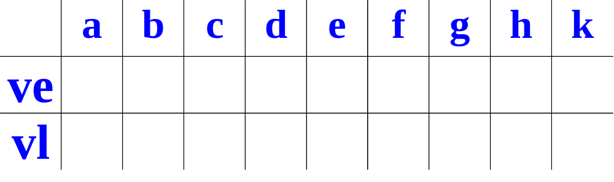
6
b
1
g
2
8
a
e
k
4
7
1
4
5
c
h
4
2
d
f
0
6
0
4
0
5
0
0
7
0
15
0
11
0
18
7
0
5
14
18
7
0
18
6
6
18
18
8
8
18
18
10
18
16
18
14
18
拓扑有序序列: a - d - f - c - b - e - h - g - k

Slide 109

a
b
c
d
e
f
g
h
k
ve
0
6
4
5
7
7
15
14
18
vl
0
6
6
8
7
10
16
14
18
ab
ac
ad
be
ce
df
eg
eh
fh
gk
hk
权
6
4
5
1
1
2
8
7
4
2
4
e
0
0
0
6
4
5
7
7
7
15
14
l
0
2
3
6
6
8
8
7
10
16
14

Slide 110
  算法描述
    输入顶点和弧信息，建立其邻接表
    计算每个顶点的入度
    对其进行拓扑排序
      排序过程中求顶点的Ve[i]
      将得到的拓扑序列进栈
    按逆拓扑序列求顶点的Vl[i]
    计算每条弧的e[i]和l[i],找出e[i]=l[i]的关键活动
例设一个工程有11项活动，9个事件
事件V1——表示整个工程开始
事件V9——表示整个工程结束
(1) 完成整项工程至少需要多少时间？
(2) 哪些活动是影响工程进度的关键？
2
7
a10=2
a1=6
a4=1
a7=9
9
1
a2=4
5
a8=7
a5=1
a11=4
3
8
a3=5
a9=4
a6=2
4
6

Slide 111
2
7
a10=2
a1=6
a4=1
a7=9
1
9
a2=4
a5=1
5
a8=7
a11=4
3
8
a3=5
a9=4
a6=2
4
6
vexdata
in
link
vex
length
next
2
6
4
3
5
^
1
1
0
4
5
2
2
1
1
^
5
3
3
1
1
^
4
6
4
1
2
^
5
5
2
7
9
8
7
^
6
6
1
8
4
^
7
7
1
9
10
^
8
8
2
9
4
^
9
9
2
^

Slide 112
  求关键路径步骤
    求Ve(i)
    求Vl(j)
    求e(i)
    求l(i)
    计算l(i)-e(i)
2
7
a10=2
a1=6
a4=1
a7=9
1
9
a2=4
5
a8=7
a5=1
a11=4
3
8
a3=5
a9=4
a6=2
4
6
活动 e l l-e
a1
a2
a3
a4
a5
a6
a7
a8
a9
a10
a11
0
0
0
✓
✓
✓
✓
✓
✓
顶点 Ve Vl
0
2
2
V1
V2
V3
V4
V5
V6
V7
V8
V9
0
6
4
5
7
7
16
14
18
0
6
6
8
7
10
16
14
18
0
3
3
6
6
0
4
6
2
5
8
3
7
7
0
7
7
0
7
10
3
16
16
0
14
14
0

Slide 113
本章小结
Dijkstra算法
最短路径
Floyd算法
邻接矩阵
有向(无环)图的应用
邻 接 表
存储结构
十字链表
邻接多重表
图
应用
深度优先搜索DFS
遍 历
广度优先搜索DFS
图的连通分量
（利用DFS）
无向图的应用
Prim算法
图的生成树
最小生成树
Kruskal算法
(利用DFS和BFS)

Slide 114
7.8 广义表（Lists）
广义表的特点：一种特殊的线性表
① 元素的值并非原子类型，可以再分解，表中元素也是一个线性表（即广义的线性表）。
② 所有数据元素仍属同一数据类型。
广义表的定义
广义表的存储结构
广义表的遍历

Slide 115
7.8.1 广义表的定义
1、定义：
广义表是线性表的推广，也称为列表（lists）
记为： LS = ( a₁ , a₂ , ……， a_{n} )
广义表名 表头(Head） 表尾 (Tail)
n是表长
在广义表中约定：
① 第一个元素是表头，而其余元素组成的表称为表尾；
② 用小写字母表示原子类型，用大写字母表示列表。
讨论：广义表与线性表的区别和联系？
广义表中元素既可以是原子类型，也可以是列表；
当每个元素都为原子且类型相同时，就是线性表。

Slide 116
广义表是递归定义的线性结构，
LS = ( α₁, α₂, ⋅⋅⋅, α_{n} )
其中：α_{i} 或为原子 或为广义表
例如: A = ( )
F = (d, (e))
D = ((a,(b,c)), F)
C = (A, D, F)
B = (a, B) = (a, (a, (a, ⋅⋅⋅ , ) ) )

Slide 117
广义表 LS = ( α₁, α₂, …, α_{n} )的结构特点:
1) 广义表中的数据元素有相对次序;
2) 广义表的长度定义为最外层包含元素个数;
3) 广义表的深度定义为所含括弧的重数;
注意:“原子”的深度为 0 ;
“空表”的深度为 1 。
4) 广义表可以共享;
5) 广义表可以是一个递归的表;
递归表的深度是无穷值，长度是有限值。

Slide 118
6) 任何一个非空广义表 LS = ( α₁, α₂, …, α_{n})
均可分解为
表头 Head(LS) = α₁ 和
表尾 Tail(LS) = ( α₂, …, α_{n}) 两部分
例如: D = ( E, F ) = ((a, (b, c))，F )
Head( D ) = E Tail( D ) = ( F )
Head( E ) = a Tail( E ) = ( ( b, c) )
Head( (( b, c)) ) = ( b, c) Tail( (( b, c)) ) = ( )
Head( ( b, c) ) = b Tail( ( b, c) ) = ( c )
Head( ( c ) ) = c Tail( ( c ) ) = ( )

Slide 119
例：求下列广义表的长度。
1）A =( )
2）B = ( e )
3）C =( a ,( b , c , d ) )
4）D=( A , B ,C )
5）E=(a, E)
n=0，因为A是空表
n=1，表中元素e是原子
n=2，a 为原子，(b,c,d)为子表
n=3，3个元素都是子表
n=2，a 为原子，E为子表
D=(A,B,C)=(( ),(e),(a,(b,c,d)))，共享表
E=(a,E)=(a,(a,E))= (a,(a,(a,…….)))，E为递归表

Slide 120
例：试用图形表示下列广义表.
（设 代表原子， 代表子表）
e
① D=(A,B,C)=( ( ),(e),( a, (b,c,d) ) )
② A=( a , (b, A) )
D
A
A
B
C
a
a
e
b
b
c
d
①的长度为3，深度为3
②的长度为2，深度为∞
深度＝括号的重数＝ 结点的层数

Slide 121
广义表是一个多层次的线性结构
例如：
D
D=(E, F)
其中:
E=(a, (b, c))
F=(d, (e))
E
F
a
( )
d
( )
b
c
e

Slide 122
7.8.2 广义表的存储结构
由于广义表的元素可以是不同结构（原子或列表），难以用顺序存储结构表示 ，通常用链式结构，每个元素用一个结点表示。
注意：列表的“元素”还可以是列表，所以结点可能有两种形式
1.原子结点：表示原子，可设2个域或3个域，依习惯而选。
法1：标志域，数值域
法2：标志域、值域、表尾指针
tag=0
value
tag=０
atom
tp
标志域 值域 表尾指针
标志域 数值域
指向下一结点

Slide 123
2.表结点：表示列表，若表不空，则可分解为表头和表尾，用3个域表示：标志域，表头指针，表尾指针。
tag=1
hp
tp
标志域 表头指针 表尾指针
指向子表
指向下一结点
例：
① A =( )
A=NULL
1
^
^
② B=( e )
③ C =( a ,( b , c , d ) )
1
^
1
1
^
0 | e
0 | a
1
1
1
^
0 | b
0 | c
0 | d

Slide 124
④ D=( A , B ,C )＝(( ),(e),(a,(b,c,d)))
1
^
1
1
^
1
^
1
1
^
0 | e
0 | a
1
1
1
^
0 | b
0 | c
0 | d
⑤ E=(a, E)
1
1
^
0 | a

Slide 125
构造存储结构的两种分析方法:
1) 表头、表尾分析法:
空表 ls = NIL
非空表 ls
指向表尾的指针
tag=1
指向表头的指针
若表头为原子，则为
tag=0 data
否则，依次类推。

Slide 126
L = ( )
L = ( a, ( x, y ), ( ( x ) ) )
a
( x, y )
( )
( )
x
L
1
1
∧
1
1
∧
0 a
1
∧
1
0 x

Slide 127
2) 子表分析法:
空表 ls=NIL
非空表
ls
…
∧
1
1
1
指向子表1
的指针
指向子表2
的指针
指向子表n
的指针
若子表为原子，则为
tag=0 data
否则，依次类推。

Slide 128

例如:
LS=( a, (x,y), ((x)) )
ls
∧
a
(x, y)
((x))

Slide 129
广义表从结构上可以分解成
广义表 = 表头 + 表尾
或者
广义表 = 子表1 + 子表2 + ··· + 子表n
因此常利用分治法求解之。
算法设计中的关键问题是，如何将 l 个子问题的解组合成原问题的解。

Slide 130
广义表的头尾链表存储表示
typedef enum {ATOM, LIST} ElemTag;
//ATOM==0:原子, LIST==1:子表
typedef struct GLNode {
ElemTag tag; //标志域
union{
AtomType atom; //原子结点的数据域
struct {struct GLNode *hp, *tp;} ptr;
};
} *GList
tag=0 data
表结点
tag=1
hp tp
ptr

Slide 131
7.8.3 广义表的遍历
将广义表分解成表头和表尾两部分，分别(递归)遍历求得广义表的每个结点。
广义表由遍历分为表头和表尾两部分。
可以直接求解的两种简单情况为:
空表;
原子结点可以直接访问。

Slide 132
遍历广义表的算法描述如下:
若 ls= NIL 则 输出（）
若 ls= 原子 则 输出该原子
否则
输出（,
遍历表头ls->ptr.hp
遍历表尾 ls->ptr.tp
输出 ）；

Slide 133

void OutputGList( Glist LS ) {
if (!LS) cout << “()”;
else {
if ( LS->tag==ATOM ) cout << LS->data;
else {
cout << “(“;
p = LS;
while ( p ) {
OutputGList( p->ptr. hp );
p = p->ptr.tp;
if ( p ) cout << “,”;
} // while
cout << “)”;
}
}
}

Slide 134
小结
熟悉图的各种存储结构及其构造算法，了解实际问题的求解效率与采用何种存储结构和算法有密切联系。
熟练掌握图的两种搜索路径的遍历：遍历的逻辑定义、深度优先搜索和广度优先搜索的算法。应注意图的遍历算法与树的遍历算法之间的类似和差异。
应用图的遍历算法求解各种简单路径问题。
理解教科书中讨论的各种图的算法。
图是一种复杂的非线性结构。本章介绍了图的基本概念，图的相邻矩阵和邻接表两种常用的存储表示方法，讨论了图的周游、 最小生成树、最短路径、拓扑排序及关键路径等问题，并给出了相应的算法。重点是掌握图的存储表示和各种算法的基本思想。

